Slide 1
Informační revoluce
Michal Černý
ISKM64
2020

Slide 2
Motivační intro
„Podle jedné z upravených verzí Moorova zákona dochází každých osmnáct měsíců ke zdvojnásobení výkonu za stejnou cenu či naopak k poklesu ceny počítačů (či čipů) na polovinu při nezměněném výkonu.“
Velký význam pro současnou společnost má globalizace. Jak negativní, tak pozitivní.
Exponenciálně roste:
  Výkon
  Paměť
  Objem dat
  …

Slide 3
Nepovedené předpovědi…
1876 „Američané telefon potřebují, ale my ne. My máme spoustu poslíčků.“ (William Preece, Britský poštovní úřad)
1943 „Myslím, že na světě je trh možná tak pro pět počítačů.“ (šéf IBM Thomas Watson)
1946 „Televize se neudrží na žádném trhu déle než šest měsíců. Lidi se brzy nabaží toho, koukat se večer co večer na dřevěnou bedýnku.“ (vysoký představitel studia 20th Century Fox Darryl Zanuck)
1966 „Nakupování na dálku je sice proveditelné, ale neuchytí se.“ (časopis Time)
1981 „Mobilní telefony v žádném případě nenahradí místní systém telefonu po drátě.“ (vynálezce Marty Cooper)
1997 „Apple už je mrtvý.“ (bývalý šéf Microsoftu Nathan Myhrvold)
2002 „Během pěti let bude tablet nejpopulárnější formou osobních počítačů prodávaných v Americe.“ (spoluzakladatel Microsoftu Bill Gates v projevu na Comdexu, kde představoval tablet Windows)
2004 „Od nynějška za dva roky bude vyřešen problém spamů.“ (Bill Gates na Světovém ekonomickém fóru)

Slide 4
V čem se dělají chyby…
Jednoduché analogie – antický Řím a dnešní svět….
Špatný odhad časového rámce inovací…
Nabízená řešení mají efektivnější alternativu
Zveličování (větší, výkonnější, rychlejší…. než jak je to teď nefunguje)
Zapomínáme na sociální rámec
Technologické změny často usnadňují nějakou činnost, ale málo kdy ji dělají složitější
Máme to na dosah…
Nerozumíme technice… („Vysavače na jaderný pohon budou realitou do deseti let.“ Alex Lewyt, prezident společnosti Lewyt vyrábějící vysavače (1955))

Slide 5
Informační společnost
1975 poprvé použit pojem informační společnost (Francie).
1983 v Japonsku plán Teletopie.
1988 v USA NTIA Telecom 2000.
1994 Evropský akční plán.
….
Digitální agenda 2020 (EU+ČR)
Digitální Česko

Slide 6
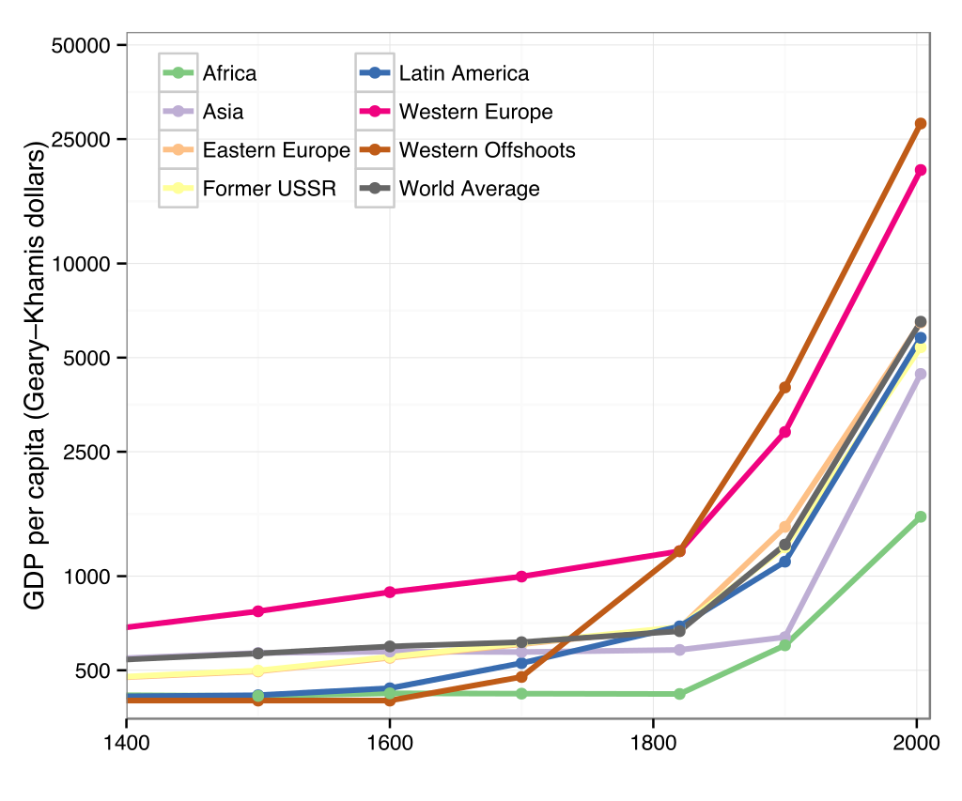
Průmyslová revoluce
18. a 19. století
Lidé se přesouvají z primárního sektoru do sekundárního
Formují se první velké továrny
Formuje se kapitalismus
Roste spotřeba energie
Lidé se stěhují do měst
Vznikají zcela nové profese
Vzniká skutečně moderní věda
Roste význam techniky

Slide 7

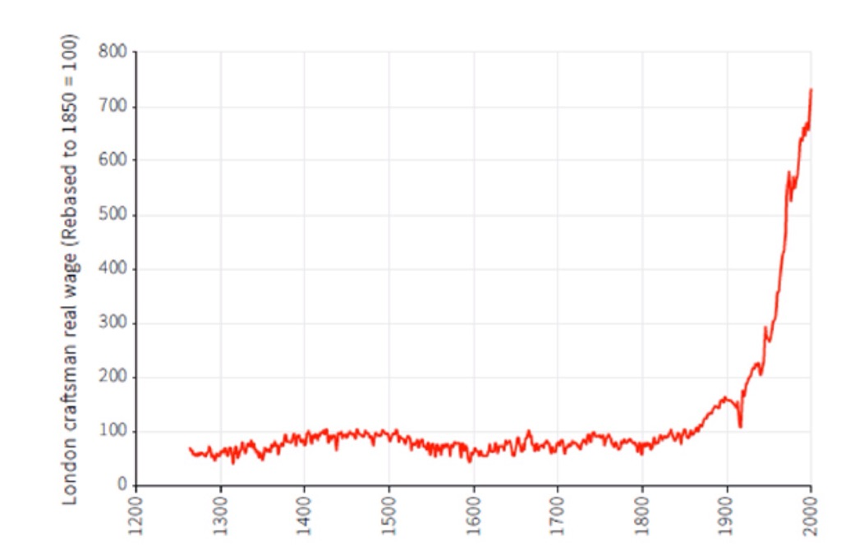
Od průmyslové k informační revoluci

Slide 8
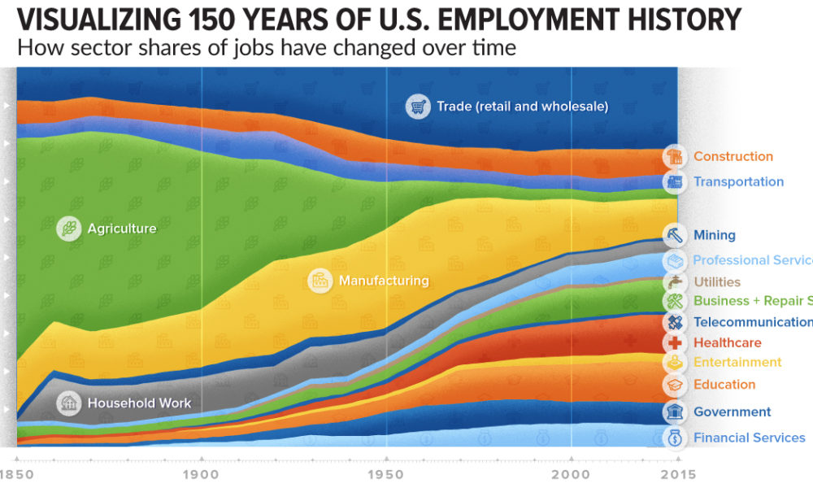
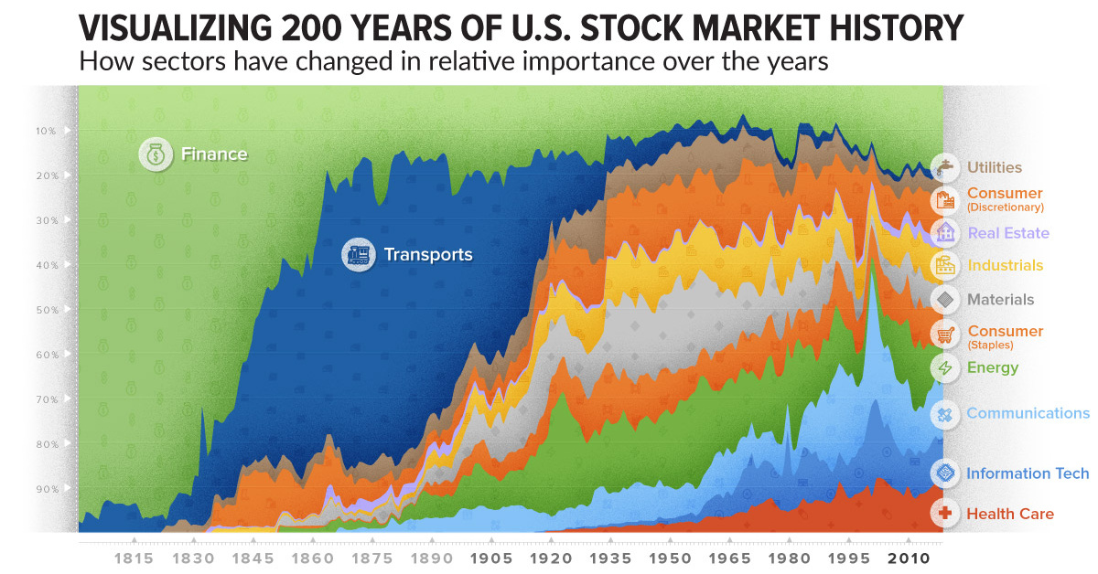
Informační revoluce

Slide 9
Čtvrtá revoluce
„Jakožto lidstvo netvoříme nehybný střed vesmíru (kopernikovská revoluce), nelišíme se nijak mimořádně od zbytku zvířecího světa (darwinovská revoluce) a zdaleka nejsme sami pro sebe ve svém vědomí zcela transparentní (freudovská revoluce). ICT nám nyní dávají najevo, že nepředstavujeme izolované, odpojené činitele, ale informační organismy, kteří spolu s jinými druhy těchto činitelů sdílejí globální prostředí, v konečném pohledu utvářené z informací, takzvanou infosféru (Turingova revoluce).“

Slide 10
Čtvrtá revoluce
Inforgové
Infosféra
Technologie jako partner x technologie jako nástroj
Technologie jako něco ovlivňující naše myšlení, jednání, ale i reflexi
Hledáme modus vivendi spolubytí s technologií jako wellbeing proces.

Slide 11
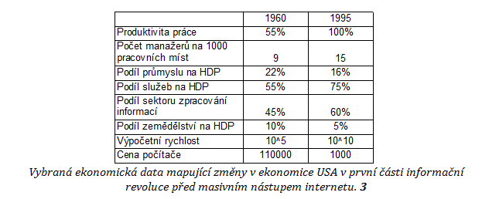
1960 x 1995

